Slide 1
Informacijos paieška internete
IT mokytoja Irma Stasiukaitienė
2022 m.

Slide 2
Pamokos tikslas
Išsiaiškinsime, kas yra internetas ir žiniatinklis, kokios yra interneto paslaugos. Susipažinsime su informacijos paieškos varikliais: Google, Bing, Yahoo, DuckDuckGo ir Brave.

Slide 3
Pamokos Uždavinys
Diskusijų metu susipažinti su įvairia prieinama informacija internete. Praktikos metu išbandyti rinkti ir saugoti įvairią informaciją iš interneto.

Slide 4
Internetas – kas jis?
Internetą galima apibrėžti kaip tarptautinį kompiuterių tinklą, apimantį milijonus kompiuterių tinklų visame pasaulyje, o jame saugoma informacija – Žiniatinklis.
Internetas – tai kompiuterių visuma, sujungta į vieną tinklą.
Interneto sukūrimo data – 1960 m.

Slide 5
Ryšys
Interneto tinkle kompiuteriai susikalba naudodami TCP/IP protokolą, o patys kompiuteriai į tinklą sujungiami optiniais kabeliais, tel. linijomis, palydoviniu ryšiu.

Slide 6
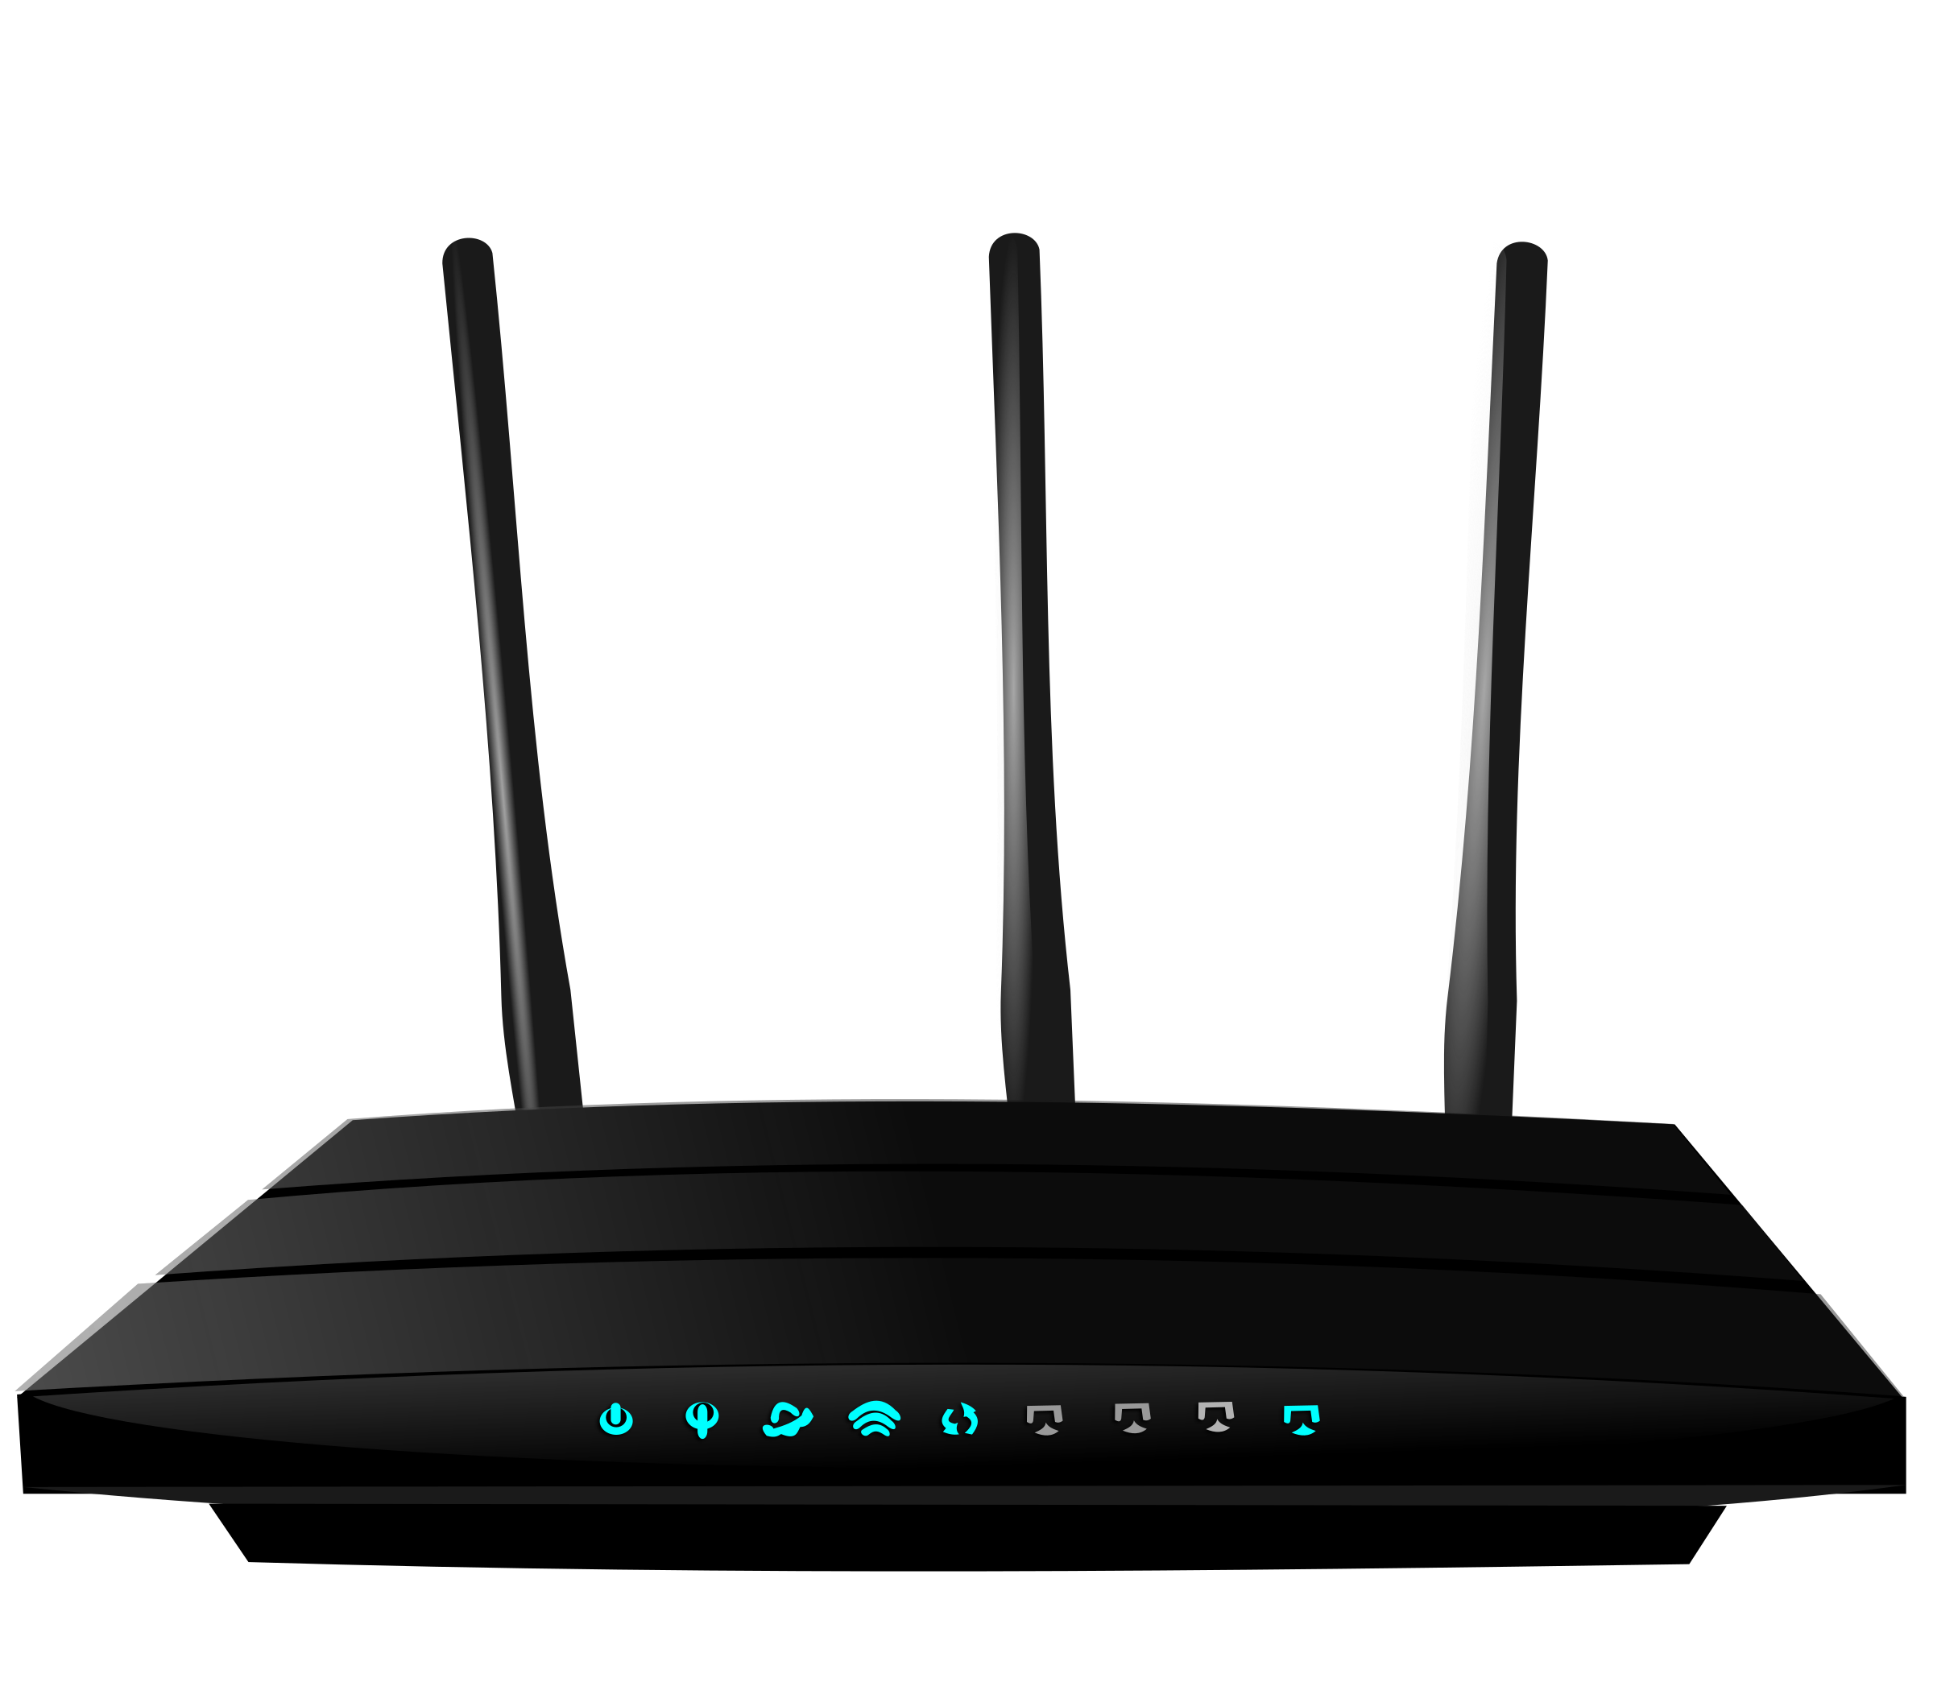
Modemas
Įrenginys siųsti informaciją specialiomis telefono linijomis, taip pat jungti kompiuterius su terminalais arba kitais kompiuteriais.

Slide 7
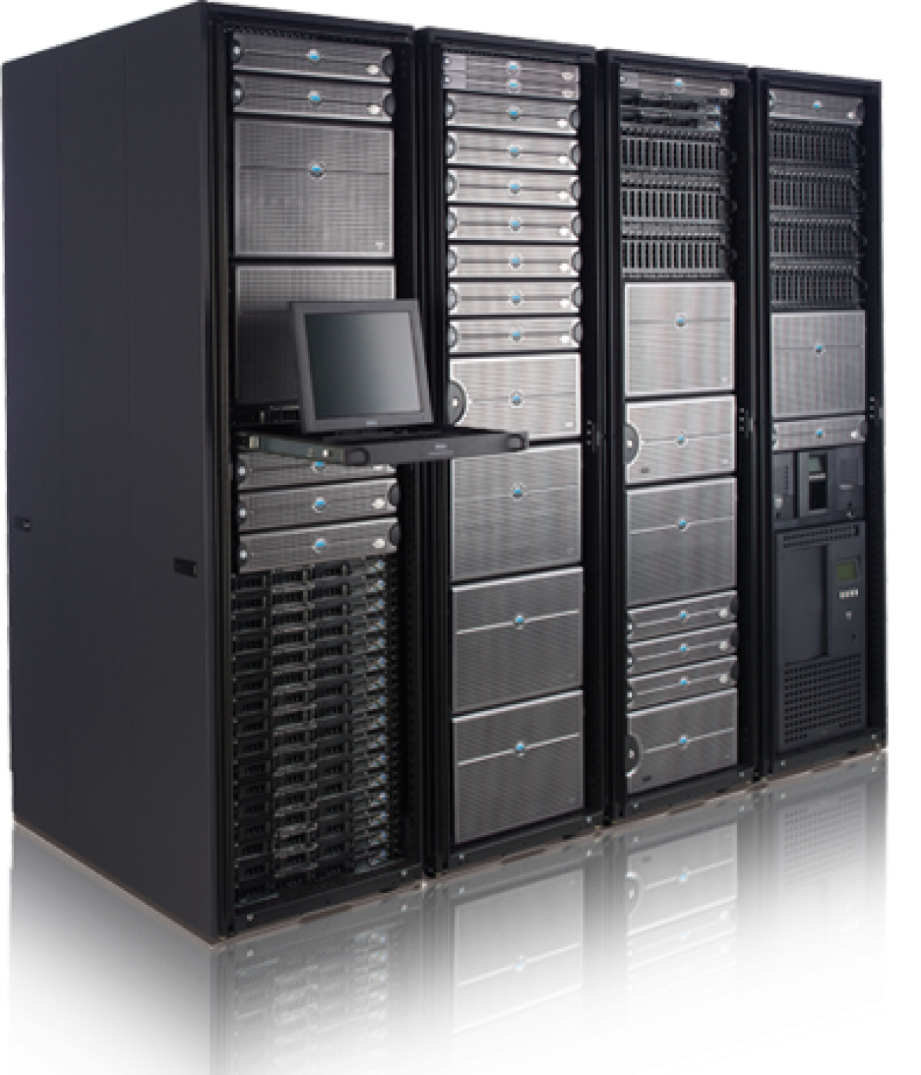
Interneto kompiuterių tipai
Yra du tipai:
Vieną arba kelias paslaugas teikiantys serveriai – tarnybinės stotys
Klientų kompiuteriai.
Tarnybinės stotys būna visą laiką prijungtos prie Interneto, o kliento kompiuteriai gali būti prijungiami tik atskiriems darbo seansams.

Slide 8
Interneto adresai [1]
Kiekvienas kompiuteris, įjungtas į internetą, turi savo IP (skaitmeninį) adresą ir simbolinį adresą (URL adresą). Jį suteikia interneto paslaugų tiekėjas.
IP skaitmeninis adresas susideda iš keturių skaičių. Kiekvienas šių skaičių yra iš intervalo 0...255. Skaičiai vienas nuo kito skiriami taškais.
Pvz. 193.219.36.8

Slide 9
Interneto adresai [2]
Simbolinį vardą (URL) serveris perkoduoja į skaitmeninį adresą. Simbolinių vardų (URL) pavyzdžiai:
www.youtube.com
www.irmita.net
www.dienynas.tamo.lt
Vardo sudedamosios dalys skiriamos tašku "."

Slide 10
Interneto adresai [3]
https://www.irmita.net/it-teorija/
Organizacinis arba šalies trumpinys
Žiniatinklis
Hiperteksto perdavimo protokolas (taisyklių rinkinys)
Domeno pavadinimas
Tinklapio skyrius arba puslapis

Slide 11
Keletas Interneto adresų kodų
Organizacinių tinklų sričių vardams vartojama: com (komercinių įstaigų), edu ( švietimo institucijų), gov (vyriausybinių institucijų), mil (karinių struktūrų), net (interneto ryšių paslaugas teikiančių organizacijų),
org (nevalstybinių organizacijų)

Slide 12
Informacijos paieškos sistemos
Yra ne tik Google paieška :p
Ieškoti galima ir kituose paieškų varikliukuose kaip Bing, Yahoo, DuckDuckGo, Brave ir dar daugiau.

Slide 13
Praktinė užduotis
Pasitikrinkime informaciją apie save ir apie žymų žmogų (Bill Gates, Steve Jobs, Maironis ar kt.) skirtingose paieškos sistemose.
Suraskime piešinėlių apie saulės sistemą.

